Slide 1
Фонд микрокредитования Иркутской области
Нам более 5 лет
рост уровня развития экономики региона, путем развития
малого и среднего предпринимательства, через повышение
доступности, качества и стандартизации финансовых услуг
создан 27.10.2016 на базе МФО Ангарского района Иркутской области, действующего с 2011 года

Slide 2
РАВНЫЙ ДОСТУП
к финансовым ресурсам по гарантированной государством
процентной ставке на всей территории Иркутской области
Минимизация пакета документов,
сокращение сроков выдачи.
Внедрение новых продуктов для участия СМСП
в госзакупках и тендерах.

Slide 3
Условия микрокредитования:
Срок: до 3 лет;
Сумма: до 3 миллионов рублей;
Обеспечение:
Залог оборудования;
Залог транспортного средства;
Залог недвижимости;
Поручительство физического / юридического лица.
Поручительство Иркутского областного Гарантийного Фонда
Ставка: до 10 % годовых
ЗАЛОГ МОЖЕТ БЫТЬ КОМБИНИРОВАННЫЙ

Slide 4
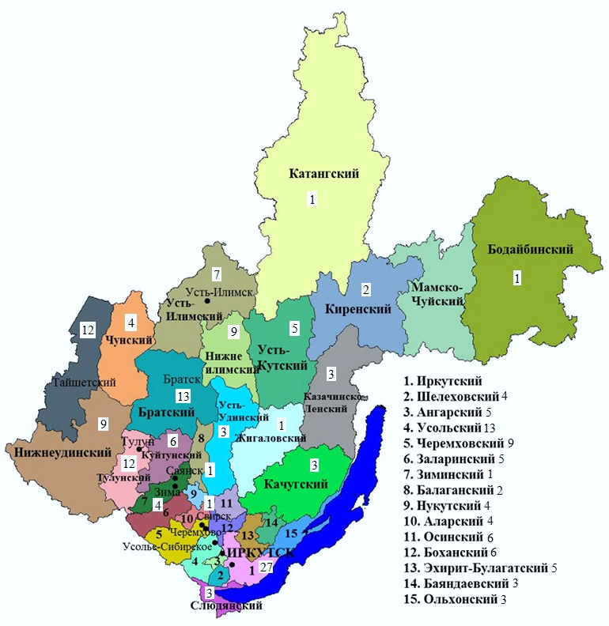
Агентская сеть
Документы для первоначальной проверки можно направить лично, через представителя либо через ГАУ МФЦ: 603 окна, расположенные в 46 отделах, в 153 территориально-обособленных подразделениях МФЦ Иркутской области

Slide 5
МИКРОЗАЙМЫ ПРЕДОСТАВЛЯЮТСЯ:
СМСП, зарегистрированным и осуществляющим свою деятельность на
территории Иркутской области;
не имеющим просроченной задолженности по начисленным налогам,
сборам и иным платежам перед бюджетами всех уровней;
имеющим достаточное и ликвидное обеспечение обязательств, возможно
поручительство Гарантийного фонда Иркутской области;
положительное заключение Экспертного совета.

Slide 6
МИКРОЗАЙМЫ НЕ ПРЕДСТАВЛЯЮТСЯ
на заработную плату, налоги, оплату текущих расходов по кредитам;
допустившим нарушение условий Договора микрозайма с Фондом
по возврату заемных средств;
кредитным организациям, страховым организациям,
инвестиционным фондам, негосудартсвенным пенсионным фондам,
профессиональным участникам рынка ценных бумаг, ломбардам;
участникам соглашений о разделе продукции;
игорному бизнесу; нерезидентам РФ; добывающим и реализующим
полезные ископаемые;
учавствующим в процедуре банкротства;
имеющим отрицательную кредитную историю.

Slide 8
Динамика выдачи займов

Slide 9
Что нужно для получения займа
1 этап: Проверка в бюро кредитных историй (лично, через представителя либо через МФЦ)
предоставить согласие на проверку в бюро кредитных историй (в случае если документы направляются через МФЦ, то еще и согласие на обработку персональных данных)
Копию паспорта
Копию СНИЛС
2 этап: Сбор документов согласно перечня, который можно получить в офисе либо на сайте www.mfoirk.ru либо в офисе МФЦ

Slide 10
РЕГЛАМЕНТ РАБОТЫ ФОНДА
СМСП
сбор документов
ПРОВЕРКА
ФМК
ПАКЕТ
документов
7-30 дней
лично, МФЦ
Мотивированный
отказ
3-10 дней
ВОЗВРАТ ЗАЙМА
Экспертный
совет
ФМК
срок
договора
3 дня
ОТЧЕТ
О целевом
использовании
Перечисление
при наличии
финансовой
возможности
60 дней

Slide 11
Взаимодействие с муниципальными образованиями
Заключены соглашения:
Администрация муниципального образования «Усольский район»
Администрация муниципального образования «Братский район»
Администрация Тайшетского района
Администрация городского округа муниципальное образование «город Саянск»
Администрация Чунского районного муниципального образования
Администрация Усть-Удинского района
Администрация Осинского муниципального образования
Администрация г. Бодайбо и района
Администрация Катангского района
Администрация Заларинского района
Администрация Куйтунского района
Администрация Нижнеудинского района
Администрация Усть-Кутского района
Администрация Нукутского района

Slide 12
СОТРУДНИЧЕСТВО С АССОЦИАЦИЯМИ И СОЮЗАМИ
- Соглашение с ТПП Восточной Сибири от 06.03.2017
- Соглашение с Союзом потребительских обществ от 02.03.2017
- Соглашение с НП Малые предприятия Иркутской области от 02.03.2017
Соглашение с Агентством по туризму Иркутской области от 21.04.2017

Slide 13
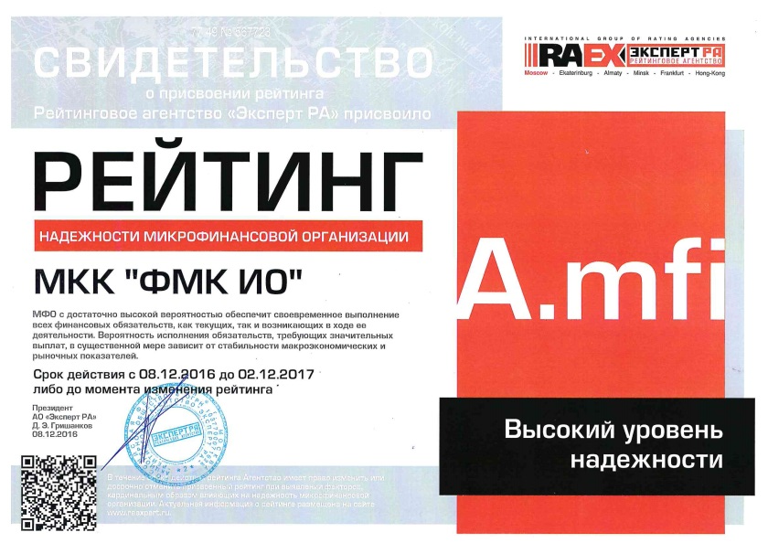
Фонд микрокредитования Иркутской области
Сохраненные рабочие места 2610
Созданные рабочие места 584
Объем налоговых отчислений 190,34 млн. руб.
Объем погашенной просроченной
задолженности по налогам и сборам
4,2 млн. руб.
Капитализация 120,96 млн. руб.
на общую сумму свыше
200
млн. руб.
382
микрозайма

Slide 14
Взаимодействие

Slide 15
MFOirk.ru
Благодарю за внимание!
8(3952)34-33-29
d@mfoirk.ru
Ольга Трофимовна Мосина,
директор микрокредитной компании
«Фонд микрокредитования Иркутской области»

